Slide 1


Android Studio
תרגול מס' 2
הנדסת תוכנה
סמסטר א תש"פ

Slide 2
שלבי הנדסת תוכנה
V
יזום
בחירת מתודולוגיית פיתוח
דרישות
תכנון
מימוש
בדיקות
תחזוקה

Slide 3
Android Studio
סביבת הפיתוח בקורס היא Android Studio.
קישור להורדה: https://developer.android.com/studio/index.html
נריץ את ההתקנה. ההתקנה כוללת שני רכיבים עיקריים:
עורך חזותי.
SDK – Software Development Kit.

Slide 4
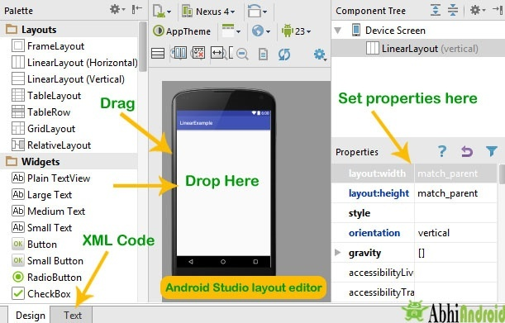
Design

Slide 5
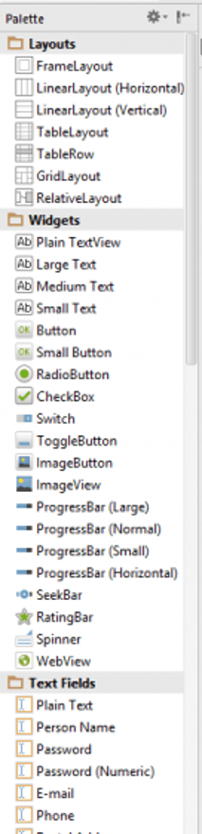
Palette
מאפשר גישה למגוון רכיבי התצוגה המסופקים על ידי SDK Android. ניתן להוסיף פריטים לפריסה על ידי גרירת רכיב תצוגה מהפלטה ושחרורם במיקום הרצוי.

Slide 6
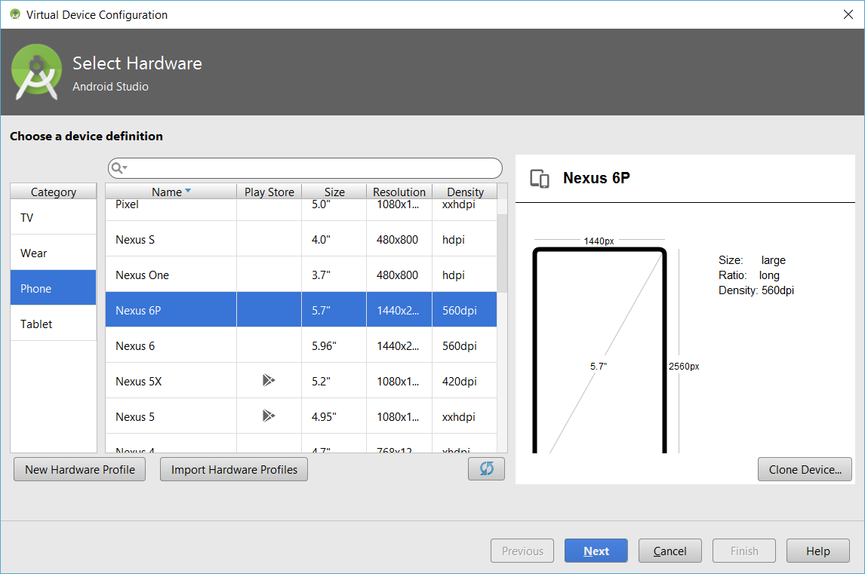
Emulator

Slide 7
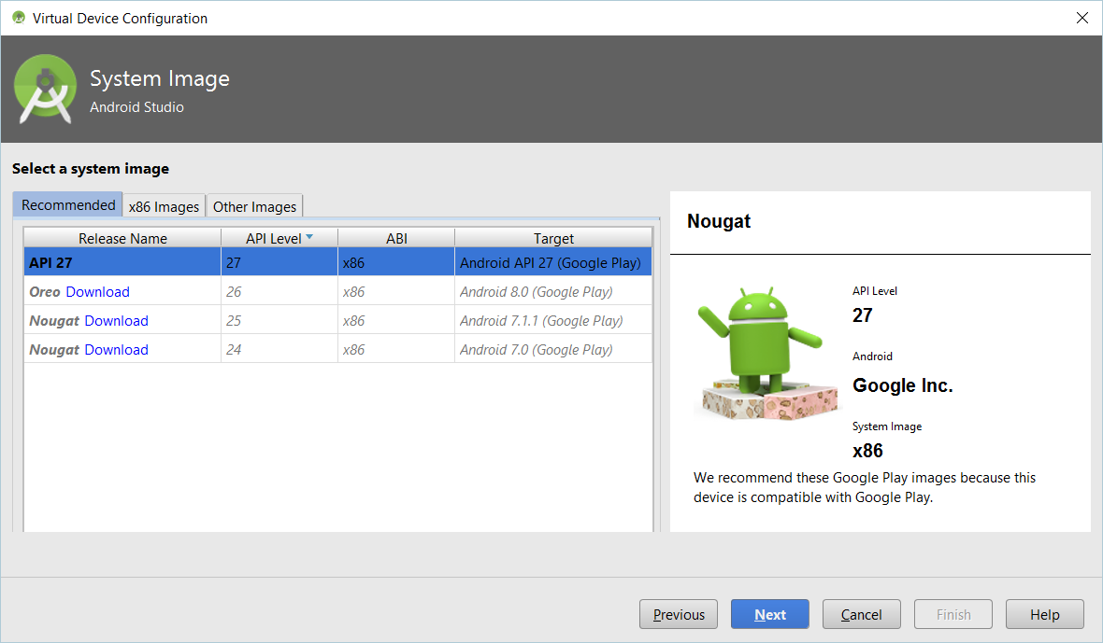
Emulator

Slide 8
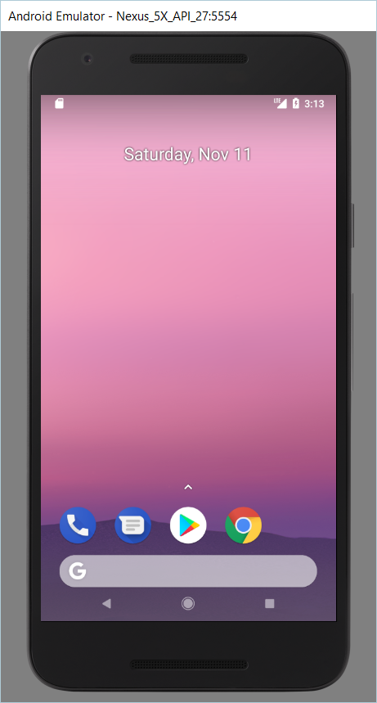
Emulator
מסך מכשיר - מסך המכשיר מספק ייצוג חזותי של "מה שאתה רואה זה מה שאתה מקבל". תצוגה זו מאפשרת מניפולציה ישירה של העיצוב מבחינת אפשרות לבחירה, מחיקה, העברה ושינוי גודל של תצוגות. ניתן לשנות את דגם המכשיר המיוצג על ידי הפריסה בכל עת באמצעות תפריט הממוקם בסרגל הכלים.

Slide 9
Emulator
הרצה וניפוי השגיאות יכולים להיעשות באמצעות שני כלים שונים:
מכשיר אמיתי המחובר בכבל למחשב הפיתוח.
אימולטור – תוכנה המדמה מכשיר, מכשיר וירטואלי (AVD – Android Virtual Device).
מטבע הדברים אימולטור לא יכול להשתוות למכשיר אמיתי ובוודאי שבדיקות סופיות של האפליקציה כדאי שיתבצעו על מכשירים אמיתיים. אבל לצורך עבודה שוטפת נוכל להסתפק באימולטור. באמצעות אימולטור ניתן להגדיר כמה מכשירים השונים זה מזה בפרמטרים שונים:
גודל המסך וצורתו.
רזולוציה.
גרסת אנדרואיד המותקנת על המכשיר.

Slide 10
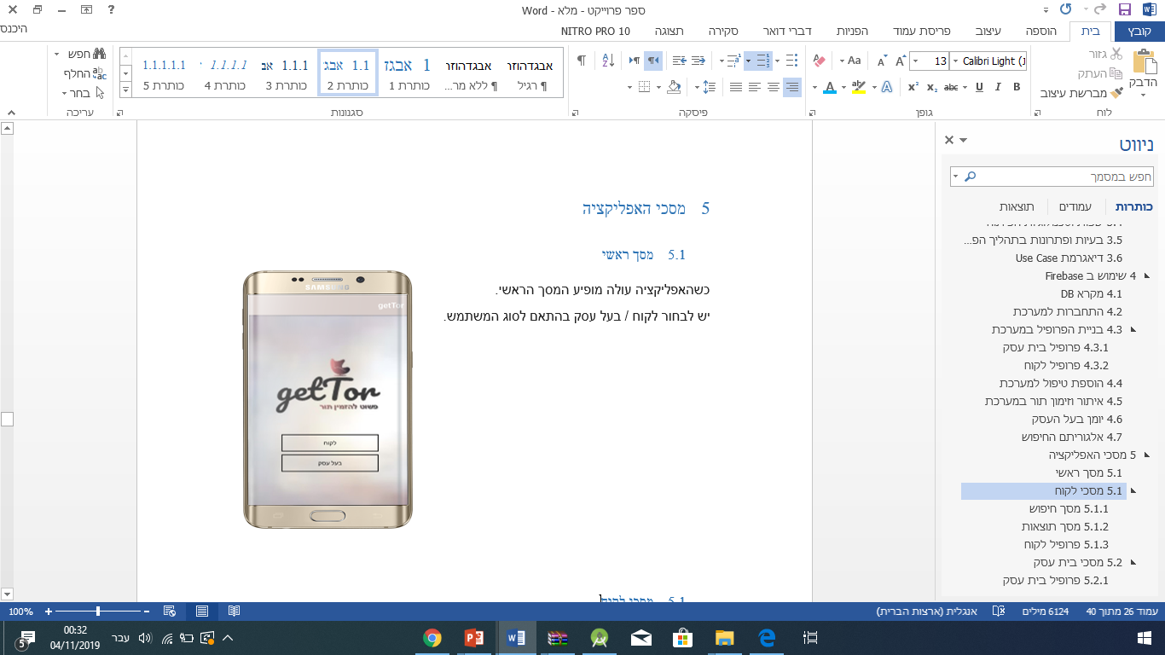
דוגמא

Slide 11
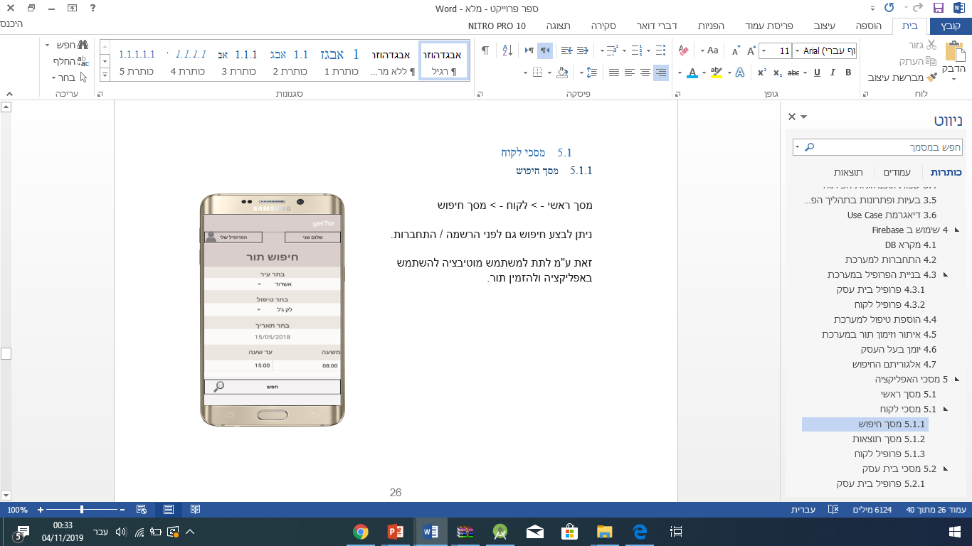
דוגמא

Slide 12
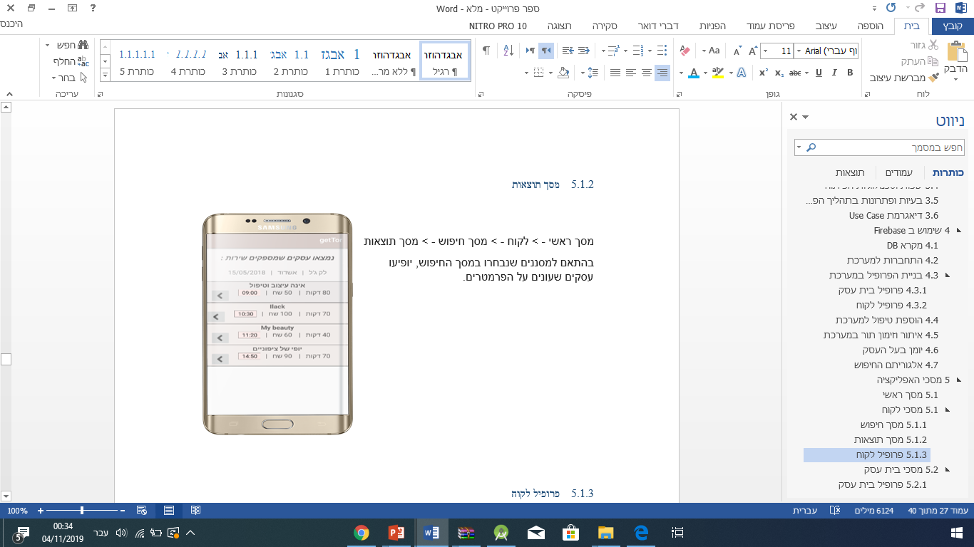
דוגמא

Slide 13
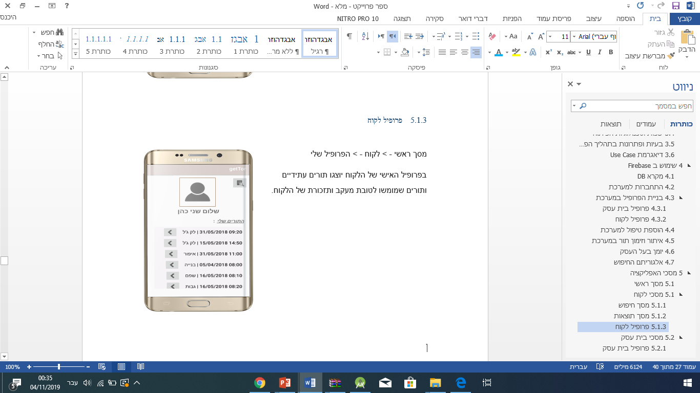
דוגמא

Slide 14
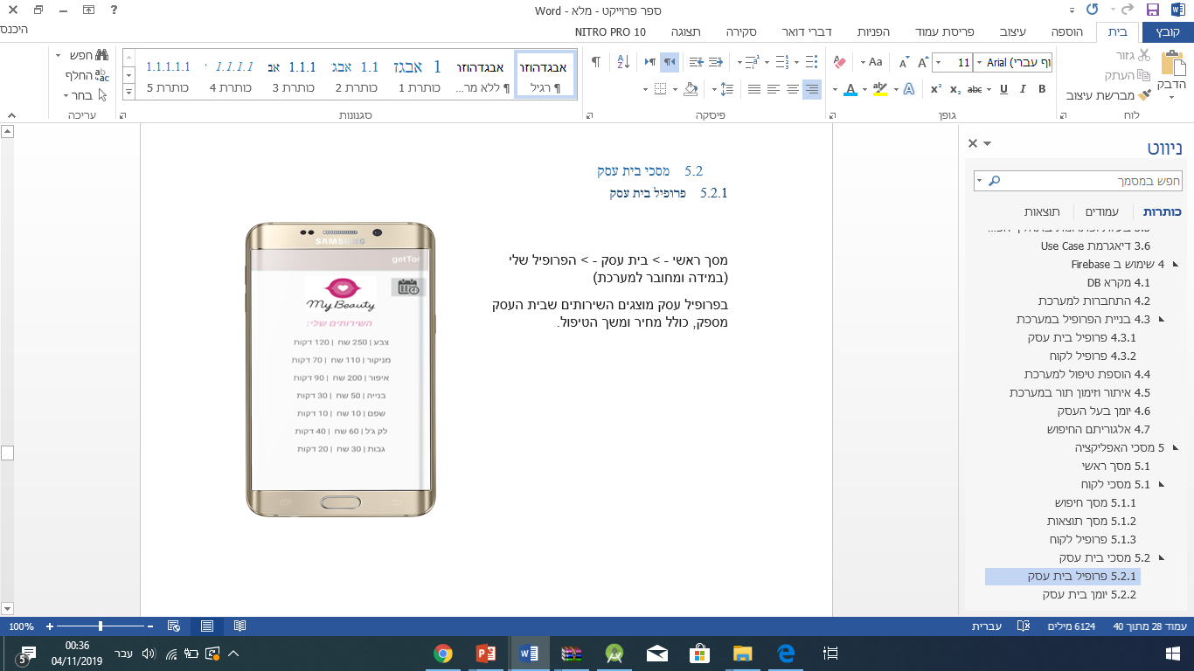
דוגמא

Slide 15
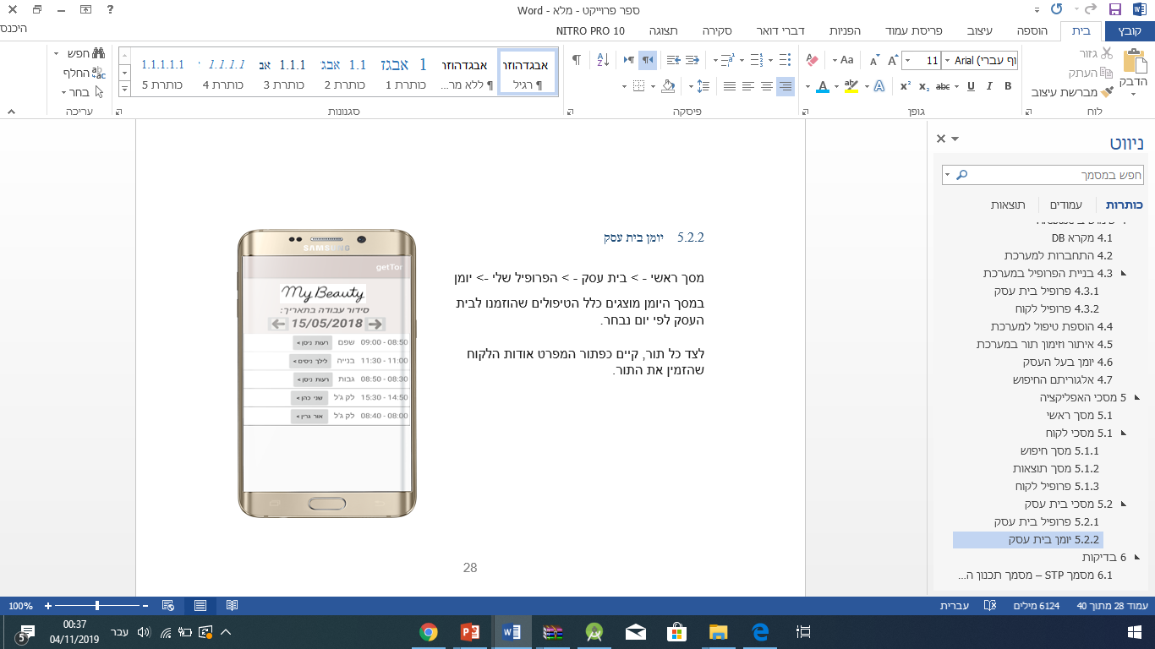
דוגמא

Slide 16
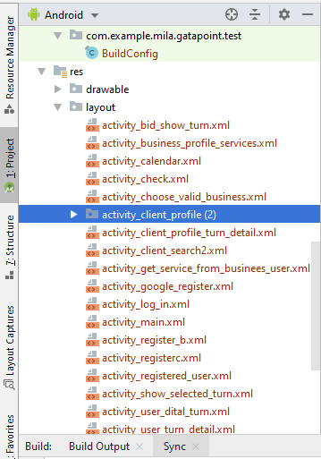
Activities - XML

Slide 17
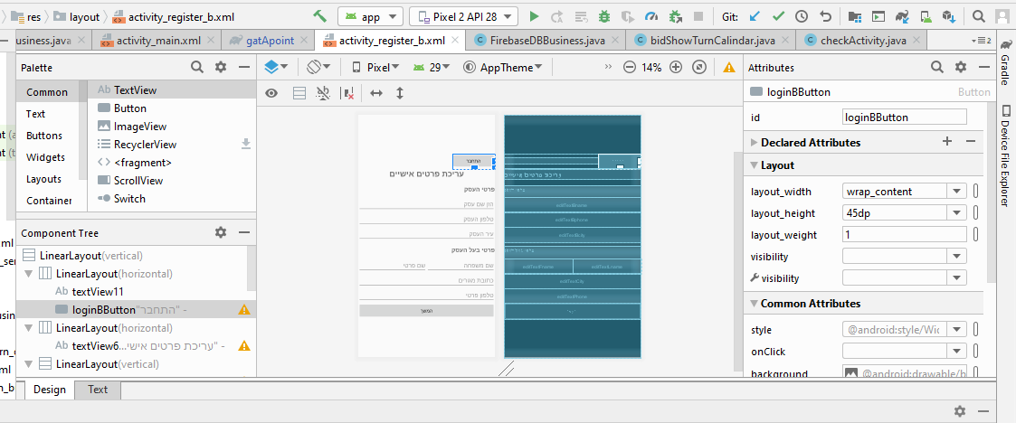
Design

Slide 18
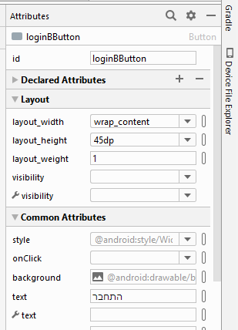
Attributes
כל תצוגות הרכיבים המפורטות בפלטה משויכות לקבוצה של מאפיינים שניתן להשתמש בהם כדי להתאים להם התנהגות ומראה. לוח המאפיינים מספק גישה למאפיין התצוגה הנבחר ומאפשר לבצע שינויים.

Slide 19
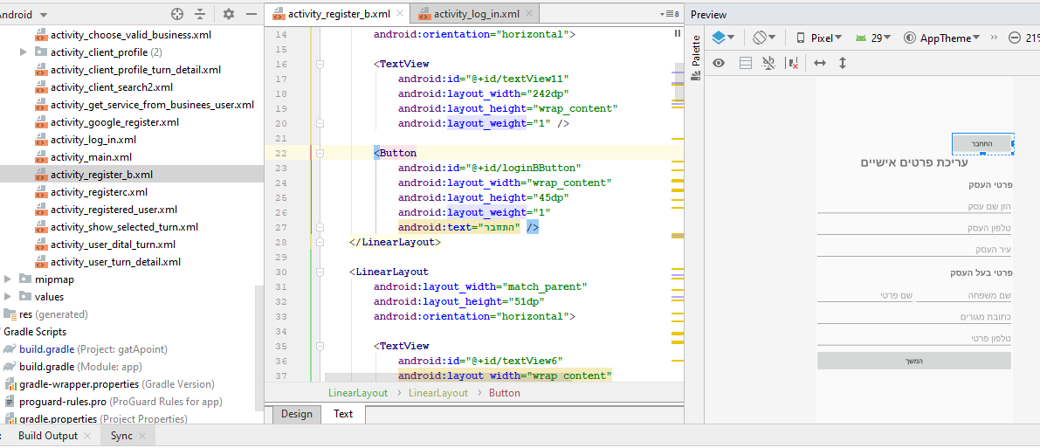
Text

Slide 20
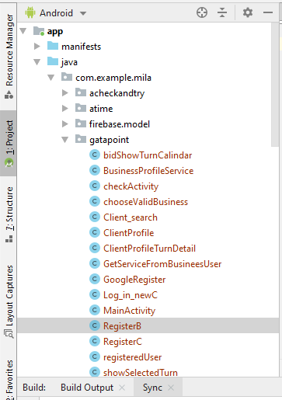
Java

Slide 21
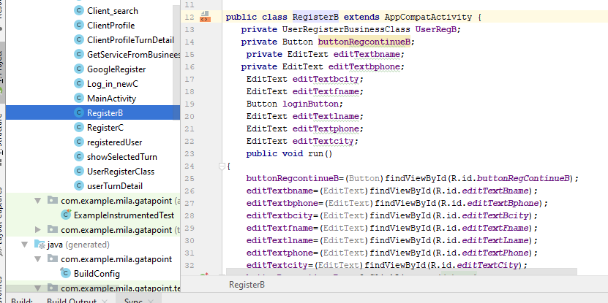
Java

Slide 22
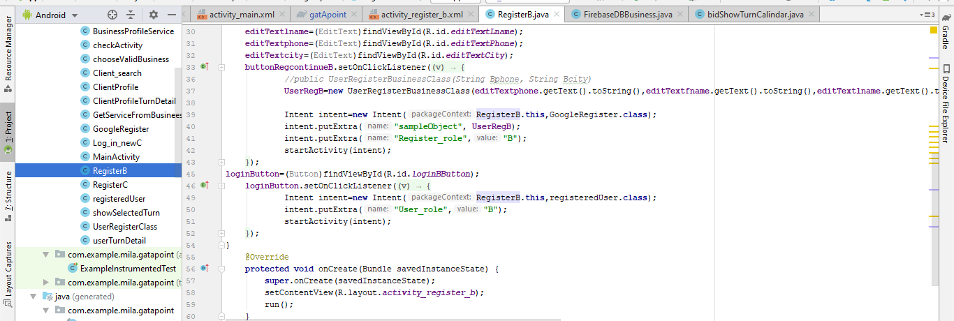
Java

